Slide 1

Дмитрий Вайнер
Тлг: ci807ca

Slide 2
Варианты хостинга
«Простой» хостинг (место в аренду)
Только статика
С PHP, Node.js, Python
VDS (дедик)
Могу посоветовать FirstVDS (осторожно, реферальная ссылка)
Настоящий сервер, можно ставить что угодно
У себя дома (если провайдер дает выделенный IP)
Совершенная свобода, но при большом количестве пользователей просядет канал
Облако https://education.github.com/pack
Amazon Cloud
Heroku
Bitbucket
Netlify
Firebase

Slide 3
Способы деплоя
Разработка сразу на сервере
Копирование кода вручную
Сборка на сервере
Сборка с помощью систем Continous Deployment (gitlab, etc.)
Контейнеризация

Slide 4
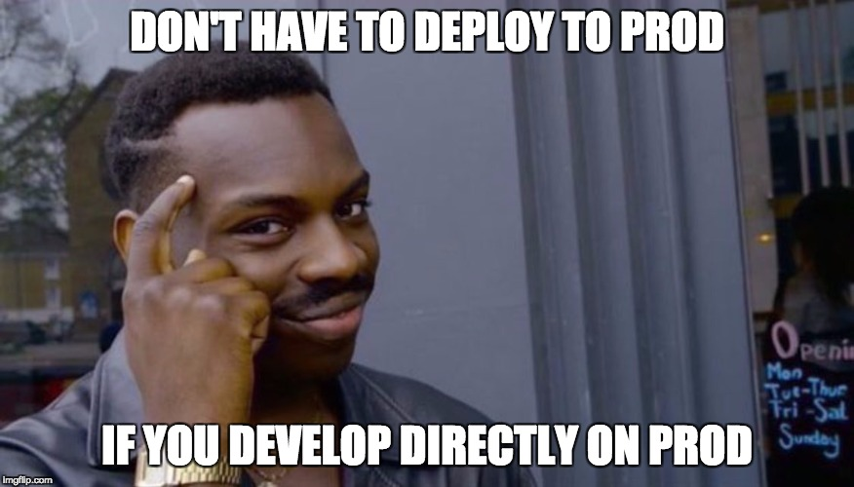
Разработка на сервере
Плюсы
Не нужно деплоить
Изменения видны сразу
Минусы
Если это прод, то…
Нет нормальной IDE
Легко ошибиться
Тяжело откатиться
А как же тесты?

Slide 5
Копирование
Копирование с локальной машины на сервер
Плюсы
Просто
Минусы
Можно что-то забыть
Это может быть долго
Во время обновления система не консистентна
Тесты запускаются вручную

Slide 6
rsync
Системная утилита rsync по-умному копирует файлы
Плюсы
Ничего не забудешь
Просто
Минусы
Неконсистентность во время обновления
Долго
Тесты вручную

Slide 7
npm run build
Небольшие проекты можно билдить прямо на сервере
Пушим в выбранную ветку (обычно в мастер)
На сервере делаем
git clone (в первый раз)
git pull (если проект уже лежит)
npm run build
Надо настроить nginx

Slide 8
npm run build
Плюсы
Просто
Консистентность сохраняется
Минусы
Загрузка сервера сборкой
Тесты прогонять вручную
Окружение может различаться (версия node, npm)

Slide 9
npm run build
Примерный конфиг nginx (приложение на Vue.js c роутами)
server {
listen 80;
server_name server.ru;
root /var/www/project/dist;
index index.html;
error_page 404 /404.html;
location / {
try_files $uri $uri/ @rewrites;
}
location @rewrites {
rewrite ^(.+)$ /index.html last;
}
location ~* \.(?:ico|css|js|gif|jpe?g|png)$ {
# Some basic cache-control for static files to be sent to the browser
expires max;
add_header Pragma public;
add_header Cache-Control "public, must-revalidate, proxy-revalidate";
}
}

Slide 10
Github.io
Бесплатная площадка для выкладывания статичных сайтов без бэка
Документация тут
npm run build
Создаем репозиторий с именем projectname: username.github.io/projectname
Можно создать свою визитку username.github.io, если создать репозиторий username.github.io
Коммитим туда в мастер содержимое папки dist
Теперь это видит весь интернет!

Slide 11

Github.io
Плюсы
Бесплатно
Относительно просто
Консистентность
Минусы
Время обновления до 20 мин
Нет бэка
Нет тестов
Нужно держать отдельный репозиторий для публикации

Slide 12
Github.io
Можно использовать gh-pages https://dev.to/yuribenjamin/how-to-deploy-react-app-in-github-pages-2a1f
npm i -D gh-pages
package.json
+ "homepage": "https://username.github.io/projectname/", "scripts": {
+ "deploy": "gh-pages -d build", }
npm run deploy

Slide 13
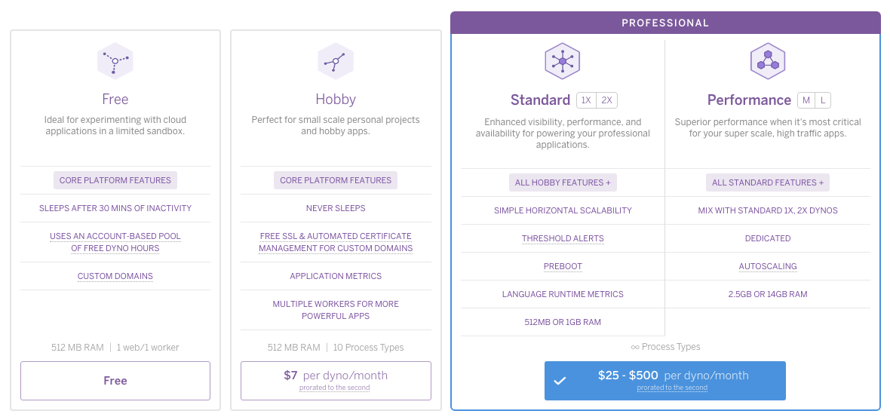
Деплой в облако на примере Heroku

Slide 14
Деплой в облако на примере Heroku
Поставить heroku cli https://devcenter.heroku.com/articles/heroku-cli
Создать и закоммитить файл ./static.json {
"root": "dist",
"clean_urls": true,
"routes": {
"/**": "index.html"
}
}

Slide 15
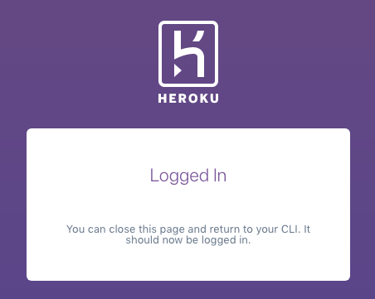
Деплой в облако на примере Heroku
heroku login
heroku create
heroku buildpacks:add heroku/nodejs
heroku buildpacks:add https://github.com/heroku/heroku-buildpack-static
git push heroku master

Slide 16
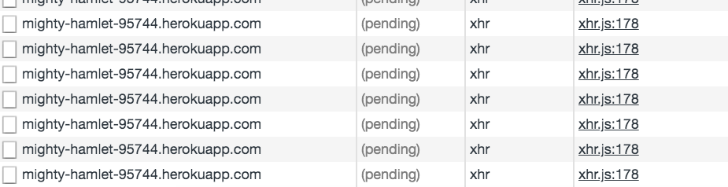
Деплой в облако на примере Heroku
Пришлось добавить в package.json, чтобы поднимался еще и сервер:
"start": "node server.js",
И другие незначительные коммиты (слушать не локалхост, а 0.0.0.0, урл до АПИ)
Но это не помогло, потому что наружу торчит только один порт 80
Либо создавать еще один инстанс, либо уживаться на одном порту

Slide 17
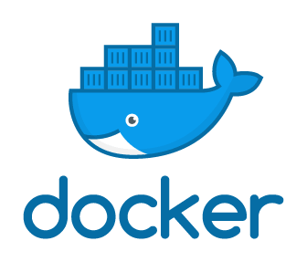
Docker
Способ организации кода в виде как бы виртуального сервера (но это не виртуальный сервер)
Докер оперирует образами
Образы наслаиваются друг на друга (экономия места)
Окружение проекта задается явно (node, nginx, DB)
Один сервис – один контейнер

Slide 18
Docker
Хорошим тоном считается завернуть проект в образ докера и деплоить уже сам образ
Образы могут зависеть друг от друга
Пример отдельного образа для Vue (без АПИ)
https://cli.vuejs.org/guide/deployment.html#docker-nginx

Slide 19
Docker
Лекция по докеру на 2 часа (очень понятная)
https://www.youtube.com/watch?v=fqMOX6JJhGo
10 бесплатных курсов
https://dev.to/javinpaul/10-free-courses-to-learn-docker-in-2019-56n0
Докер для вебhttps://www.youtube.com/watch?v=lXajYKBWrQ0
Тьюториал
https://badcode.ru/docker-tutorial-dlia-novichkov-rassmatrivaiem-docker-tak-iesli-by-on-byl-ighrovoi-pristavkoi/

Slide 20
Docker (как делать не надо!)
Создал Dockerfile
FROM node:latest as build-stage #используем образ с node
WORKDIR /app #задаем рабочий каталог в контейнере
COPY package*.json ./ #копируем файлы с зависимостями
RUN npm install #ставим зависимости
COPY . . #копируем что поставилось
RUN npm run build #собираем проект Vue
RUN npm install -g http-server #ставим статический сервер
EXPOSE 8080 3000 #эти порты смотрят наружу
CMD sh start.sh #поднимаем сервер (такая команда CMD может быть только одна)

Slide 21
Docker
Не забыть про .dockerignore
docker build . -t vue-training #сборка образа
docker run -d -p 8080:8080 -p 3000:3000 vue-training
#запуск образа
docker ps #список запущенных контейнеров
docker stop %id% #остановка контейнера
docker logs %id% #просмотр логов
docker exec -it %id% bash #так можно зайти в него

Slide 22
Docker
Можно замаппить папки с кодом для удобства разработки (меняешь код снаружи контейнера, он отображается внутри, не надо пересобирать)
Идеология: один сервис – один контейнер (а не как у меня)
Для сборки нескольких контейнеров применяется docker-compose (см. пример)

Slide 23

Kubernetes
Оркестратор для контейнеров
Развертывание
Масштабирование

Slide 24
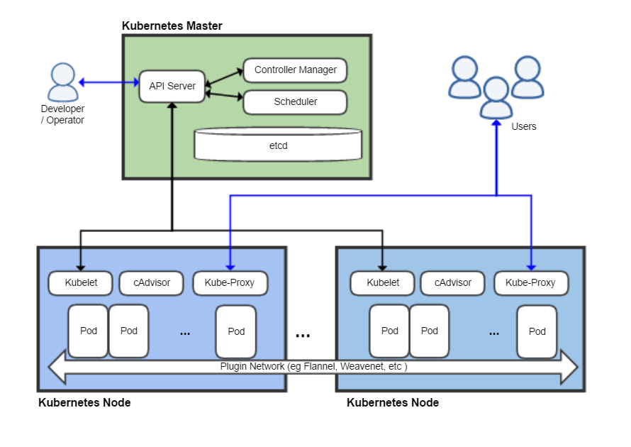
Kubernetes

Slide 25
Firebase
Когда нет ресурсов на бэкенд
Работает как база, хранящая документы JSON
Поддерживает аутентификацию
Цены: https://firebase.google.com/pricing
Документация:
https://firebase.google.com/docs/web/setup?authuser=0
https://firebase.google.com/docs/database/web/start?authuser=0
Бесплатный план подходит для pet-project
Дают бесплатные домены
project-id.web.app
project-id.firebaseapp.com

Slide 26
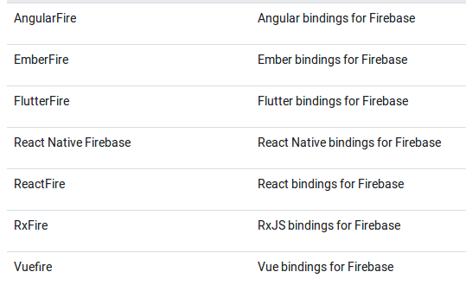
Firebase
Есть обёртки для большинства фреймворков
https://firebase.google.com/docs/libraries

Slide 27
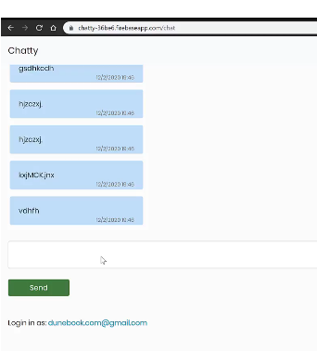
Firebase
Как сделать чат на Firebase
https://css-tricks.com/building-a-real-time-chat-app-with-react-and-firebase/

Slide 28

Спасибо за внимание

